Slide 1
Transparantie in de keten Les 4
Optimalisatie P16

Slide 2
lesprogramma
Les 1: Netwerkkaart
Les 2: Transparantie
Les 3: Logistiek
Les 4: Informatie in de keten
Les 5: Registratiesystemen
Optimalisatie P16

Slide 3
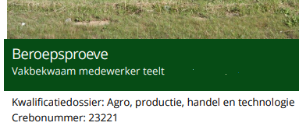
Les 4 Informatie in de keten
Optimalisatie P16

Slide 4
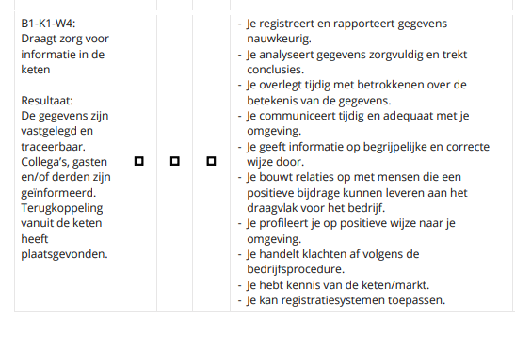
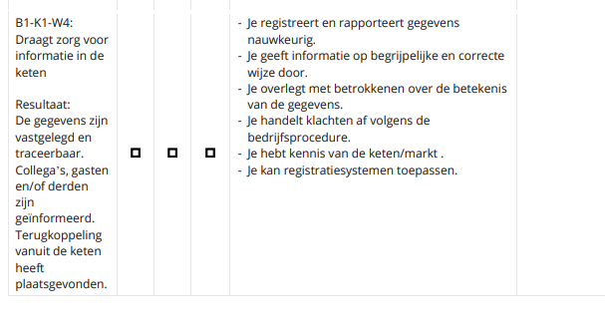
Les 4 Informatie in de keten
Optimalisatie P16

Slide 5
Les 4 Informatie in de keten
Hoe kun je de kennis over de keten/markt bijhouden?
Netwerken en studieclubs
Vakbladen
Online nieuwspagina’s
LinkedIn
Financiële instellingen
Optimalisatie P16

Slide 6
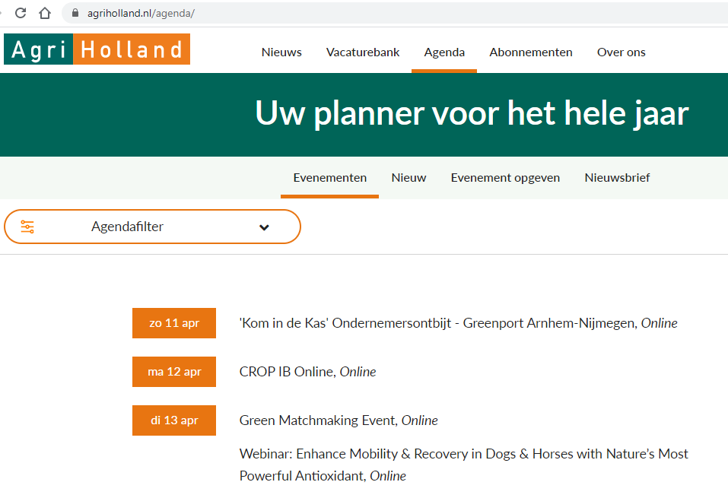
Les 4 Informatie in de keten
Hoe kun je de kennis over de keten/markt bijhouden?
Netwerken en studieclubs
Optimalisatie P16

Slide 7
Les 4 Informatie in de keten
Hoe kun je de kennis over de keten/markt bijhouden?
Vakbladen
Optimalisatie P16

Slide 8
Les 4 Informatie in de keten
Hoe kun je de kennis over de keten/markt bijhouden?
Online nieuwspagina’s
Optimalisatie P16

Slide 9
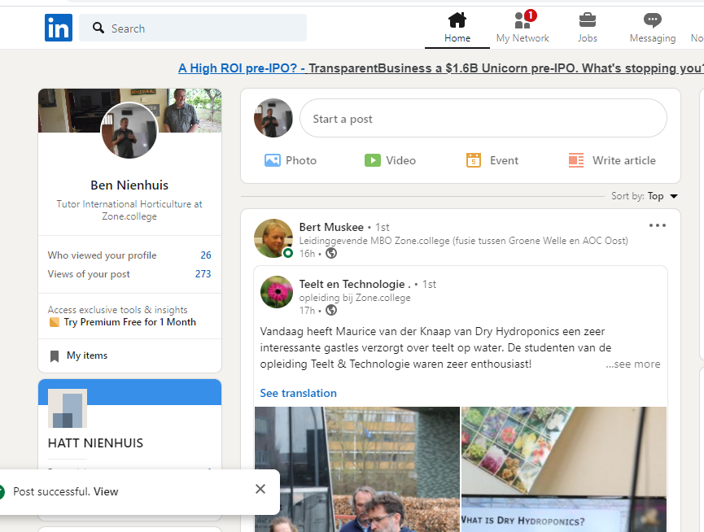
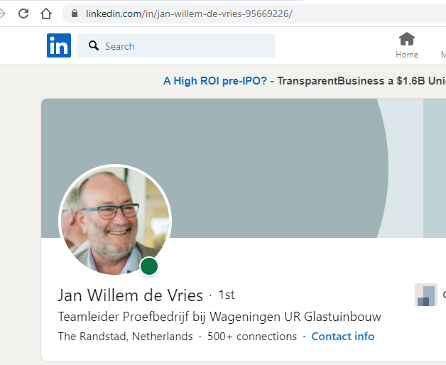
Les 4 Informatie in de keten
Hoe kun je de kennis over de keten/markt bijhouden?
LinkedIn
Optimalisatie P16

Slide 10
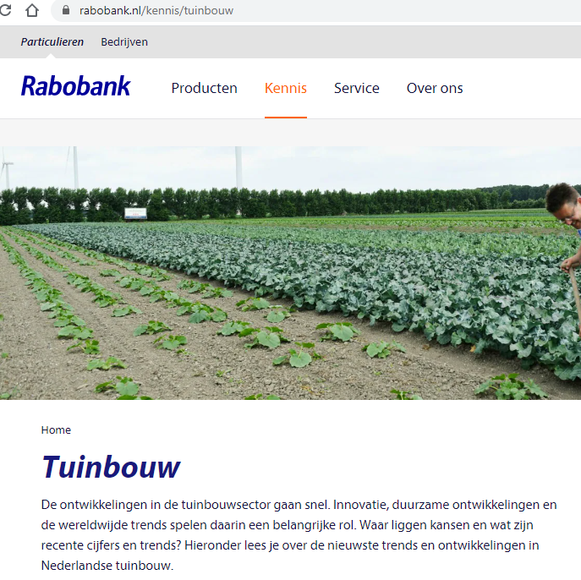
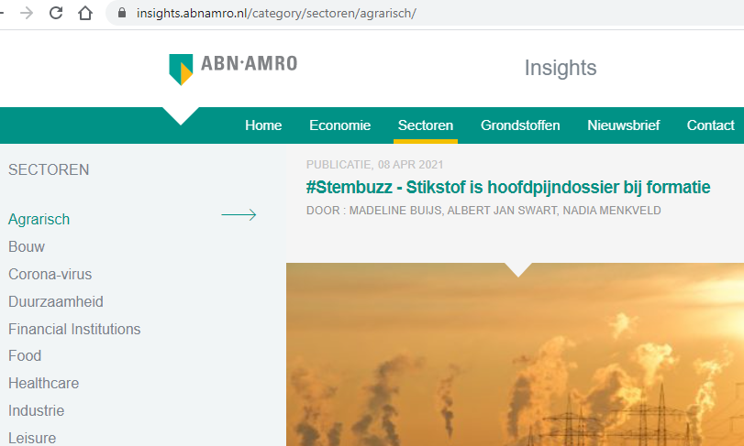
Les 4 Informatie in de keten
Hoe kun je de kennis over de keten/markt bijhouden?
Financiële instellingen
Optimalisatie P16

Slide 11
Les 4 Informatie in de keten
Maak nu opdrachten les 4
Optimalisatie P16

